Slide 1
Appareil Génital Féminin
Embryologie
Dr Mama SY DIALLO
UCAD

Slide 2
Embryologie de l’appareil génital féminin
I – Stade indifférencié 3ème 6ème semaine
II – Stade différencié, début 7ème semaine
III – Les facteurs du déterminisme sexuel
IV – Les anomalies de développement de l’appareil génital féminin
V - Synthèse

Slide 3
Le Stade Indifférencié

Slide 4
Les Gonades
Ebauche des gonades = crêtes génitales
Fin 4ème semaine
Résultat prolifération de l’épithélium coelomique et condensation du mésenchyme sous jacent
De part et d’autre de la ligne médiane
Entre mésonéphros et racine du mésentère dorsal

Slide 5
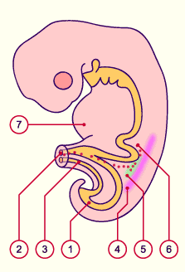
Crêtes génitales

Slide 6
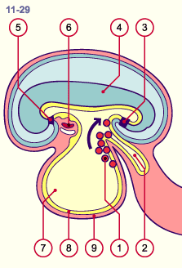
Migration des PGC
1
1.PGC 2.allantoïde 3.membrane cloacale 4.épiblaste 5.membrane oropharynx 6.ébauche cardiaque 7.sac vittelin 8.entoblaste 9.mésoblaste
1.intestin postérieur 2.canal vittelin 3.allantoïde 4.crête urinaire(rose) 5.crête génitale (vert) 6.PGC 7.ébauche cardiaque

Slide 7
Les Gonades
Arrivée des cellules germinales=>poursuite développement gonadique
Cellules germinales ou gonocytes primordiaux
4ème semaine
Paroi vésicule vitelline( près du diverticule allantoïdien)
Pouvoir migratoire
Le long du mésentère dorsal
5ème semaine Colonisation des crêtes génitales

Slide 8
Colonisation des crêtes génitales

Slide 9
Formation des Gonades
Colonisation des crêtes génitales=> prolifération de l’épithélium coelomique et cellules du mésonéphros
Constitution des cordons sexuels primitifs
Territoire cortical, superficiel
Territoire médullaire, profond

Slide 10
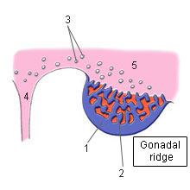
Gonade indifférenciée
1. Coelomic epithelium 3. Primordial germ cell
2. Primitive sex cords 4. Dorsal mesentery 5. Mesenchyme

Slide 11
Les voies génitales
Canaux de Wolff et de Müller dans les 2 sexes
Les canaux de Wolff ou canaux mésonéphrotiques =voie d’excrétion du mésonéphros région dorsal sinus uro-génital
Les canaux de Müller ou paramésonéphrotiques =invagination de l’épithélium coelomique

Slide 12
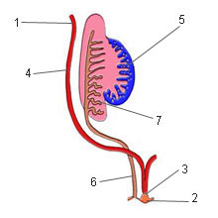
Voies génitales
1. 1. ostium of uterine tube 2. Paramesonephric tubercule 3. Uterine canal 4. Paramesonephric duct 5. Cortical cords of ovary 6. Mesonephric duct 7. Mesonephros

Slide 13
Les Organes Génitaux externes
Ebauche des OGE au niveau de la membrane cloacale
FIN 3ème semaine :bourrelets cloacaux s’unisssent en avant => tubercule génital
8ème semaine(fin 2ème mois), cloisonnement du cloaque
Membrane uro-génitale, ventrale
Membrane anale , dorsale

Slide 14
Les organes génitaux externes
Ouverture de la membrane urogénitale=>fente urogénitale
Les bords de la membrane=replis génitaux (en dedans des bourrelets génitaux
A la fin du 2ème mois, les OGE sont identiques dans les deux sexes

Slide 15
Différenciation

Slide 16
Gonades
Différenciation ovarienne= lente et tardive
Cordons sexuels de 1ère génération disparaissent=>Cordons sexuels de 2ème génération (de l’épithélium de surfance ou mésothélium)
Cordons de 2ème génération=> les cellules folliculaires qui entourent les cellules germinales (follicule ovarien)

Slide 17
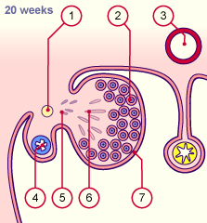
1.Conduit mésonéphrotique (Wolff) régression 2.Follicules ovariens primordiaux corticaux 3.Aorte 4.Conduit para-mésonéphrotique (Müller) 5.Néphrons mésonéphrotiques en régression 6.Cordons sexuels dégénérés 7.Mésothélium ovarien

Slide 18
Gonades
Les cellules germinales (ovogonies) mitoses successives , constitution d’un stock définitif
Au 7ème mois méïose des ovogonies avec blocage en prophase
Reprise de la méïose , puberté au moment de l’ovulation
Seuls ovocytes entourés de cellules folliculaires survivent=>follicules primordiaux
Sinon atrésie des ovogonies

Slide 19
Gonades
Cellules mésenchymateuses=>cellules intertitielles du stroma ovarien
L’épithélium de surface persiste
L’ovaire primitivement lombaire migre progressivement dans le petit bassin

Slide 20
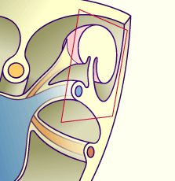
Migration de l’ovaire

Slide 21
Voies génitales
Différenciation hormono dépendante
Présence ou absence de sécrétions hormonales testiculaires
Absence de testostérone gonadique
Régression des canaux de Wolff
Absence d’AMH(Hormone anti Müllérienne)
Développement des canaux de Müller

Slide 22
Voies génitales
Canaux de Müller
Partie crâniale :pavillon trompe
Partie médianne : trompes, utérus, et une partie du vagin
Partie caudale : au contact du sinus uro-génital forme le bulbe sino-vaginal => la plaque vaginale
la plaque vaginale se creuse et =>cavité vaginale
Origine contoversée de l’épithélium vaginal

Slide 23
Voies génitales
Composantes musculaires et conjonctives proviennent du mésenchyme environnant
Régression des canaux de Wolff et des tubes mésonéphrotiques=> vestiges
Epophoore
Organe de Gärtner
Absence de connexion directe entre l’ovaire et la trompe

Slide 24
Organes génitaux externes
Absence de testostérone=> peu de modification, morphologie proche du stade indifférencié
Fente urogénitale : reste ouverte, vestibule
Bourrelets et relis génitaux: petites et grandes lèvres
Tubercule génital :Pénis
Puberté maturation OGE, apparition caractères sexuels secondaires (axe Hypothalamo-hypophysaire)

Slide 25
Voies génitales indifférenciées

Slide 26
Facteurs du déterminisme sexuel

Slide 27
Facteurs génétiques
Les chromosomes sexuels haploïdes, détermination du sexe au moment de la fécondation
Les gènes SRY (sex region of the Y chromosome) à l’origine du TDF (testis determining factor) avec effet masculinisant
20aine de gènes dont AZF identifiés sur le chromosome Y

Slide 28
Facteurs hormonaux
Androgènes
La testostérone des cellules de Leydig
->Convertie en DHT par la 5^{α} reductase arrive dans les cellules cibles pour induire une différenciation dans le sens masculin
AMH des cellules de Sertoli permet régression canaux de Müller chez l’homme

Slide 29
Anomalies
Malformation isolées
Anomalies de développement des canaux de Müller
Utérus cloisonné(défaut de résorption cloison urogénitale)
Agénésie
Utérus unicorne
Etc….

Slide 30
Anomalies
Dysgénésies gonadiques développement anormal des gonades
Monosomie X (45,X0)s’accompagne dégénération des gonocytes,dev folliculaire anormal, canaux de Müller infantiles
Klinefelter(47,XXY)Gynécomastie, phénotype masculin,cryptorchidie,virilisation incomplète

Slide 31
Anomalies
Etats intersexués
Pseudohermaphrodisme féminin XX
Hyperplasie congénitale des surrénales
Progestérone , stéroïdes pendant la grossesse
Tumeur ovarienne durant la grossesse

Slide 32
Anomalies
Pseudohermaphrodisme masculin XY
Agénésie cellules de Leydig
Trouble de Synthése ou d’action périphérique de la testostérone
Dysgénésies mosaïque XX/XXY

Slide 33
Anomalies
Hermaphrodisme vrai XX, XY
Présence des organes génitaux internes et externe mâles et femelle
Existence de mosaïques XO,XXY XY,XXXY etc……

